Slide 1
Kính chào quý thầy cô về dự giờ
Môn Tiếng Việt – Lớp 1C
Giáo viên: Nguyễn Thị Tuyên

Slide 4
Tiếng Việt: Bài 102: ui ưi

Slide 5
ui

Slide 6
ui
u | i

Slide 8
núi
n | úi

Slide 10
ưi

Slide 11
ưi
ư | i

Slide 13
g

Slide 15
ui
ưi

Slide 16
Bài tập 2:
Tiếng nào có vần ui? Tiếng nào có vần ưi?

Slide 17
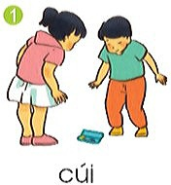
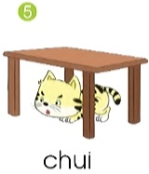
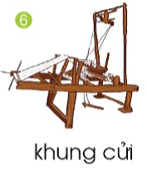
ui
ưi

Slide 22
Kính chúc các thầy cô và các em mạnh khỏe
Xin chân thành cảm ơn !.

